Slide 1


招聘技术部
《浏览器工作原理》
2022.7.8 杨永生

Slide 2
目标大纲
1、了解浏览器的整体架构
2、了解浏览器中的网络协议
3、了解浏览器中的html 、css 处理规则
4、了解浏览器中的循环系统
5、了解v8引擎
6、了解JS 执行机制

Slide 3
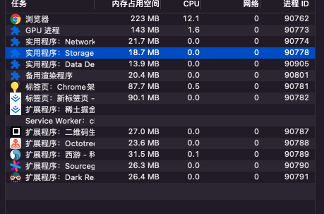
浏览器的整体架构
首先确定的是浏览器有多个进程组成的一个应用程序
1、浏览器进程。主要负责界面显示、用户交互、子进程管理
2、渲染进程。核心任务是将 HTML、CSS 和 JavaScript 转换为用户可以与之交互的网页，
3、GPU进程。Chrome的UI界面都选择采用GPU进程来绘制
4、网络、存储等进程。主要负责页面的网络资源加载，内容存储等
5、插件进程。主要是负责插件的运行，因插件易崩溃，所以需要通过插件进程来隔离，以保证插件进程崩溃不会对浏览器和页面造成影响

Slide 4
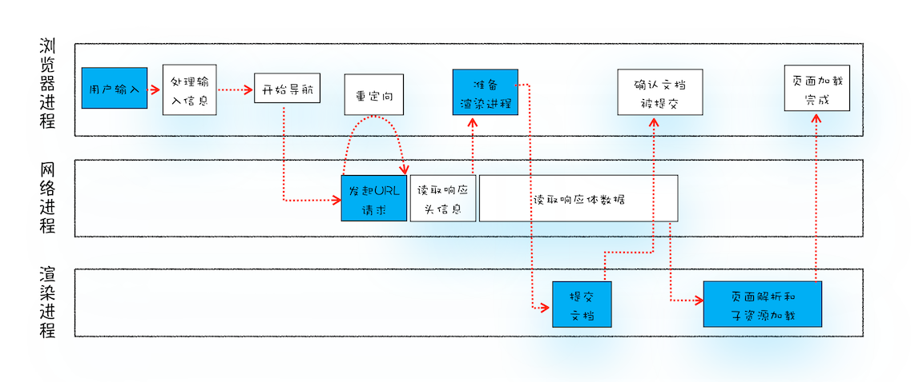
浏览器的整体架构
从输入URL到页面展示这中间发生了什么？这个问题其实就是整个浏览器的所有进程密切配合的过程

Slide 5
浏览器的整体架构
用户输入
当用户在地址栏中输入一个查询关键字时，地址栏会判断输入的关键字是搜索内容，还是请求的URL。
2. URL请求
进入了页面资源请求过程。这时，浏览器进程会通过进程间通信（IPC）把URL请求发送至网络进程，
网络进程接收到URL请求后
1、查询缓存如果有缓存，直接返回给浏览器进程处理
2、如果没有，开始走DNS解析，请求服务器ip地址
3、建立TCP连接
4、发送请求消息
5、拿到服务器返回消息，进一步判断头信息 ，走重定向，或者走响应消息处理

Slide 6
浏览器的整体架构
3. 准备渲染进程
网络进程将文档数据内容传输给渲染进程，解析渲染

Slide 7
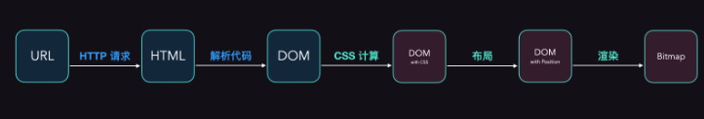
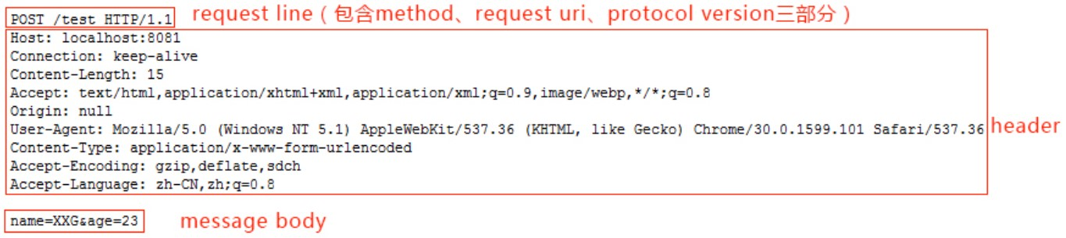
浏览器中的网络协议
超文本传输协议 HTTP/0.9
HTTP/0.9 是于 1991 年提出的，主要用于学术交流，需求很简单——用来在网络之间传递 HTML 超文
本的内容，所以被称为超文本传输协议。整体来看，它的实现也很简单，采用了基于请求响应的模
式，从客户端发出请求，服务器返回数据 简单来说，就是规定了http 的格式以及顺序

Slide 8
浏览器中的网络协议
由于互联网慢慢的兴起，原本的协议出现了问题， 开始了不断的迭代
HTTP/1.0
1、HTTP/1.0 引入了请求头和响应头
2、支持多种类型的文件
3、支持压缩编码，指定编码类型
4、添加缓存机制
总体就是对于互联网发展之后，老的协议传输数据产生的一些问题，做了一些规范和改进
HTTP/1.1
1、 改进持久连接
2、客户端 Cookie、安全机制
3、对动态生成的内容提供了完美支持(这个重点 引入Chunk transfer 机制可以分片传输内容，每个数据块发送时会附上上个数据块的长度，最后使用一个零长度的块作为发送数据完成的标志。这样就提供了对动态内容的支持。)
4、提供虚拟主机的支持

Slide 9
浏览器中的网络协议
HTTP2
Http1.1使用过程中没啥问题， 现在的多数网站也还在用 ，但是架不住，大佬爱折腾啊，由于他最初的的设计限制，还具有可优化空间 ，于是诞生了http2
1、HTTP/2 的多路复用（最重要，解决了建立多个tpc 产生带宽浪费）
2、可以设置请求的优先级
3、服务器推送
4、头部压缩
HTTP3
我们知道http2 是基于tcp ，在现有的规则下的性能利用已经到了顶梁门了，没有优化空间了，于是，http3出世
甩掉TCP、TCL协议。从头开始基于UDP。发明了个QUIC 协议

Slide 10
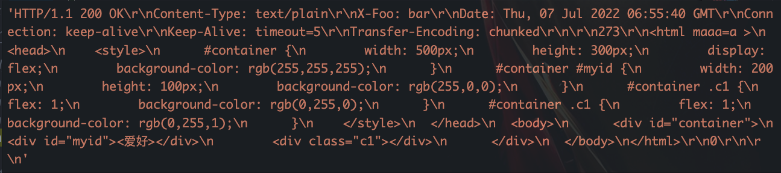
浏览器中的网络协议
然而，这些协议都不是最重要的，因为他就是个固定格式 ，浏览器怎么转化为这个固定的格式才是最重要的因为：
Tcp 传输的二进制的流是一段没有换行的文本，需要浏览器做解析处理，将他每个部分区分开来

Slide 11
浏览器中的网络协议
状态机
有限状态机（Finite-state machine,FSM），又称有限状态自动机，简称状态机，是表示有限个状态以及在这些状态之间的转移和动作等行为的数学模型。
这个在代码编译里面应用广泛，比如说babel 、vue-compile 里面全是应用
经典字符串算法题：判断字符串中是否有abcabx

Slide 12
浏览器中的网络协议
利用状态机解析http格式的文本，我们知道http 的文本内容，分为请求头，请求header，以及请求body
有了这些内容，我们就可以根据他格式的断句区分出一些状态
1、\r\n 表示换行 根据这个能有几个状态，比如头换行的状态，header 的换行状态， 等
2、 根据冒号也会有几个状态
3、 由于现在的tcp都是基于之前说的chunked分片，请求体的处理又会有很多状态
statusCode:‘200‘ // 头部内容
statusText:’OK’ // 状态
headers:{ // header
Content-Type: 'text/plain’,
X-Foo: 'bar’,
Date: 'Tue, 05 Jul 2022 07:58:09 GMT’,
Connection: 'keep-alive', Keep-Alive: 'timeout=5’
}
body:’<div></div>’// 请求体

Slide 13
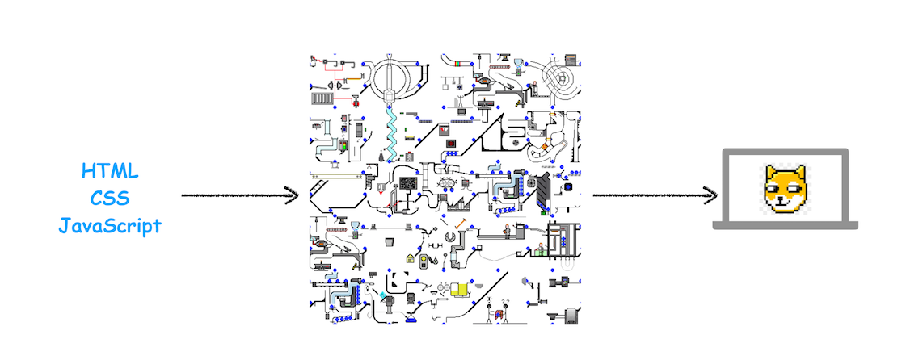
浏览器中的html 、css 处理规则
这个时候进入了渲染阶段， 这是时候就需要解析处理html、css ，并且渲染为屏幕上的像素点

Slide 14
浏览器中的html 、css 处理规则
构建DOM树
因为浏览器无法直接理解和使用HTML，所以需要将HTML转换为浏览器能够理解的结构——DOM树。

Slide 15
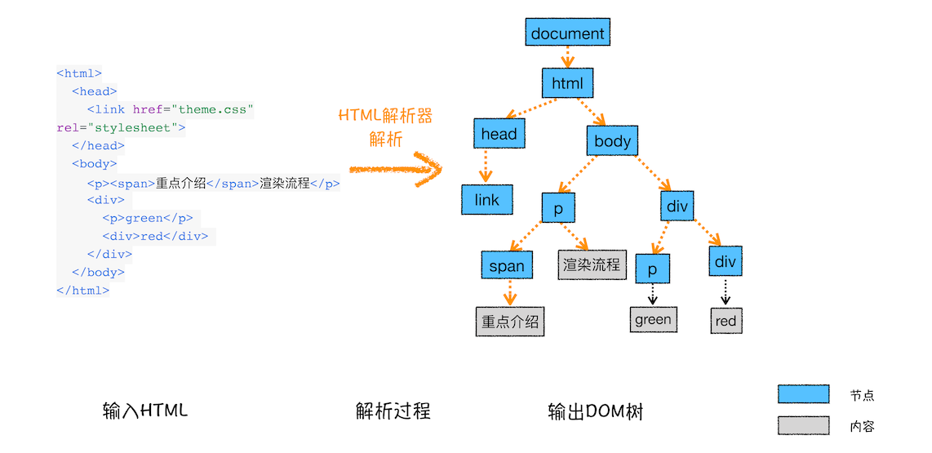
浏览器中的html 、css 处理规则

Slide 16
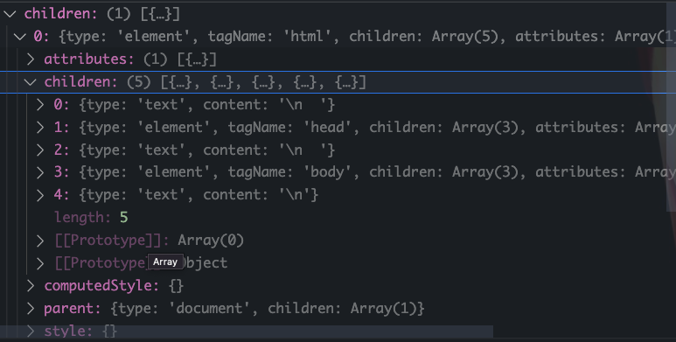
浏览器中的html 、css 处理规则
在js 中来表现来说 ，使用对象来描述标签，children 描述子标签

Slide 17
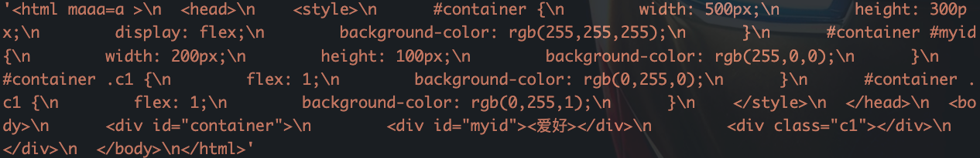
浏览器中的html 、css 处理规则
知道了目标以后，我们就需要将上述的一坨html转化为 树的结构，同样的还是使用状态机 生成ast

Slide 18
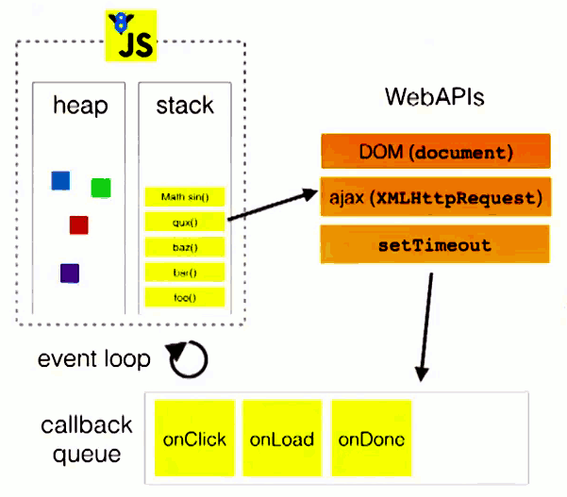
浏览器中的循环系统
消息队列和事件循环
每个渲染进程都有一个主线程，并且主线程非常繁忙，既要处理 DOM，又要计算样式，还要处理布局，同时还需要处理 JavaScript 任务以及各种输入事件。要让这么多不同类型的任务在主线程中有条不紊地执行，这就需要一个系统来统筹调度这些任务，
1、使用单线程处理任务
2、引入了循环机制,顺序执行任务
3、引入消息队列排队任务
4、引入微任务处理高优先级的任务

Slide 19
v8引擎
1、内存分配机制
2、垃圾回收机制
3、js 编译器和解释器

Slide 20
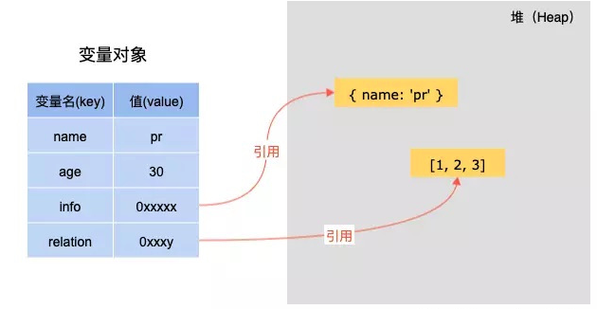
v8引擎
1、内存分配机制
JavaScript 是一种弱类型的、动态的语言，他的类型总体上分为原始类型，和引用类型，根据这两种类型特性
Js将存储空间分为栈空间和堆空间。对象类型是存放在堆空间的，在栈空间中只是保留了对象的引用地址,
原始类型存放的是栈空间

Slide 21
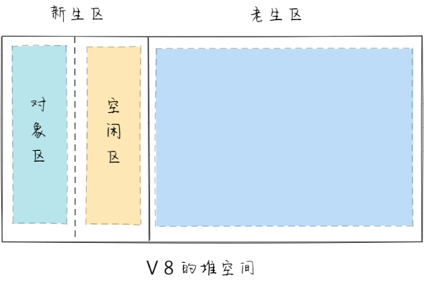
v8引擎
垃圾回收机制，使用自动垃圾回收的策略

Slide 22
v8引擎
它会把堆分为 New Space（新生区） 和 Old Space（老生区），两者用不同的机制处理。
New Space中用 Scavenge 算法来处理，把空间分两半，一半空着，一半存对象。扫垃圾时候，把活着的放另一半空着的空间里，剩下那半全是不可达的就都咔嚓掉。这是同步过程,下一次进来的时候
在给活着的挪过去，然后清空剩余的变量
老生区呢，通常在新生区活过两次的，会放到这里，这里就是另一种 GC 算法的组合了—— Mark-Sweep（标记清除）／Mark-Compact （标记紧缩）

Slide 23
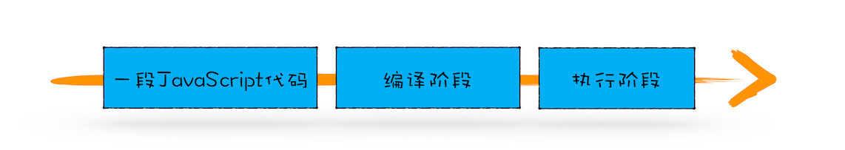
JS 执行机制
V8 是如何执行一段 JavaScript 代码的
生成抽象语法树（AST）和执行上下文 ，这个过程进行词法解析，和语法解析
2. 生成字节码（字节码就是介于 AST 和机器码之间的一种代码。 ）
3. 执行代码

Slide 24
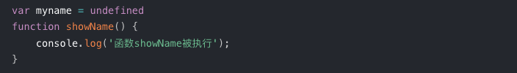

JS 执行机制
网上找了个实例

Slide 25
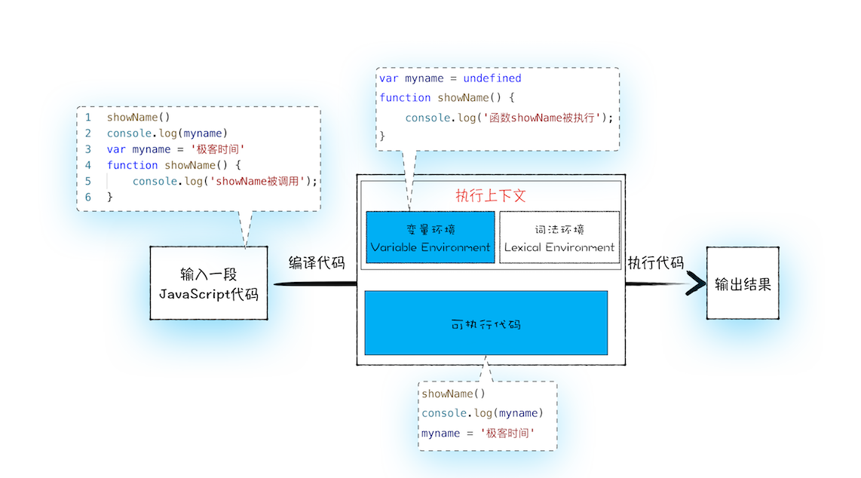
JS 执行机制

